Slide 1
Капля ФП
в мире лошадей и хомячков
Павел Аргентов, Evrone

Slide 2
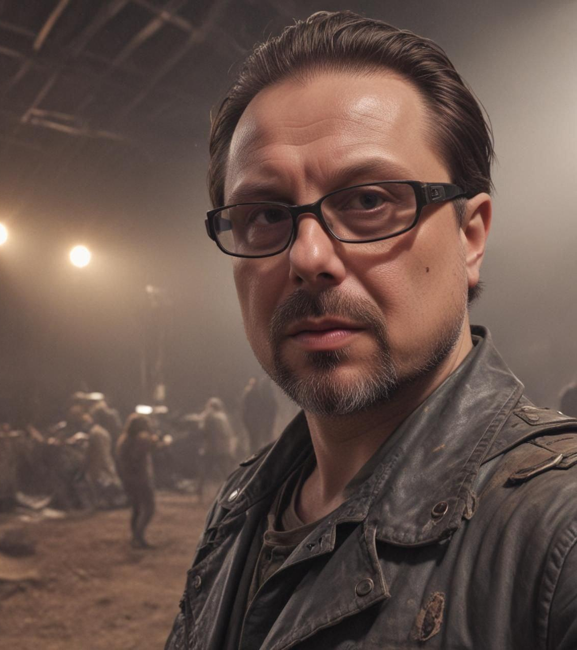
@argent-smith
30 лет программирования на … запамятовал
Разрабатывал
Routers
ETL
Web
Программистов

Slide 3
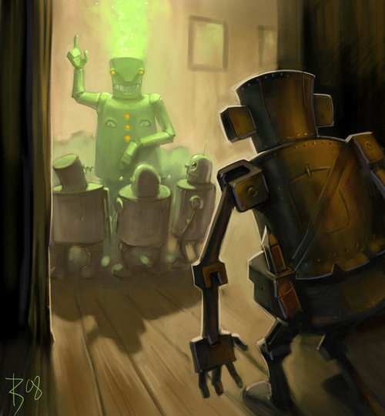
О чём это?
Проблемы программ
Проблемы программистов
Капля ФП расширяет сознание лошади
А хомячка разрывает на части
ФП повсюду, но не там, где хочется…
De beneficia mentis

Slide 4

Проблемы программ
Аппаратура
Качество кода

Slide 5
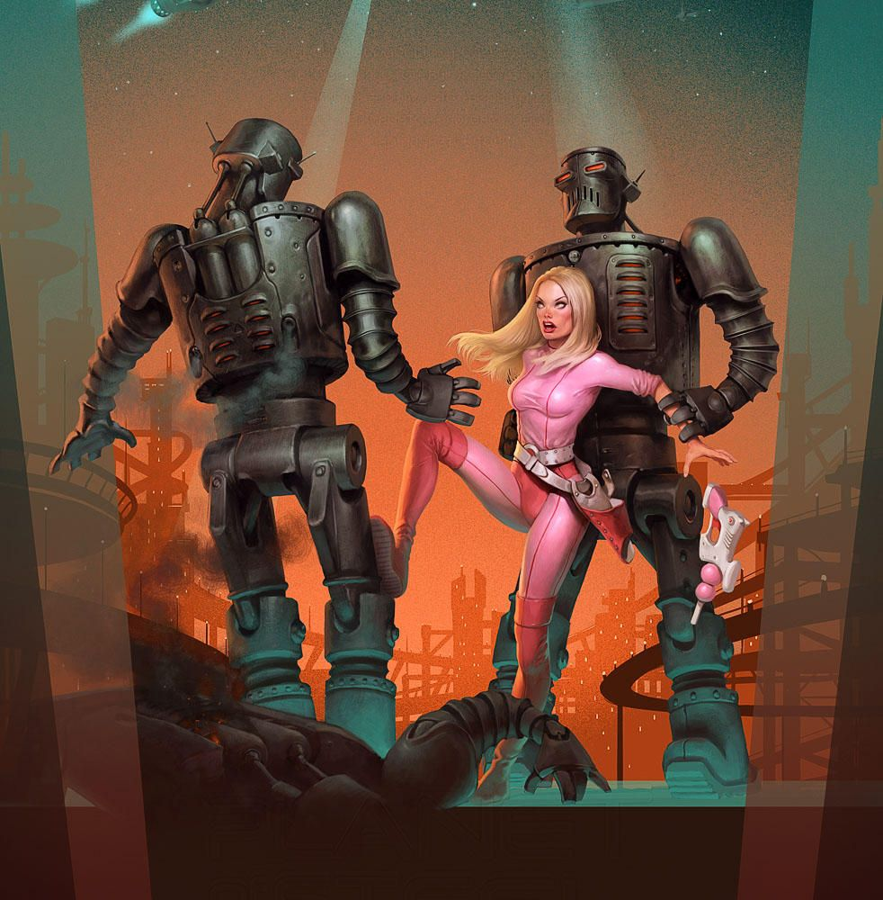
Проблемы программистов
Когнитивная сложность
Сложность алгоритмов
Сложность данных
Сложность состояний
Сложность параллелизма
Сложность задачи (собственная и привнесенная)

Slide 6
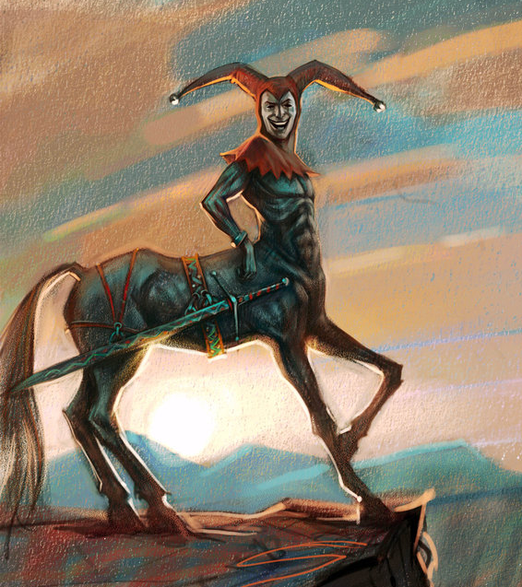
Капля ФП в скоупе лошади
Когнитивная сложность: декларативность
Сложность алгоритмов:
𝛌
Сложность данных: иммутабельность

Slide 7
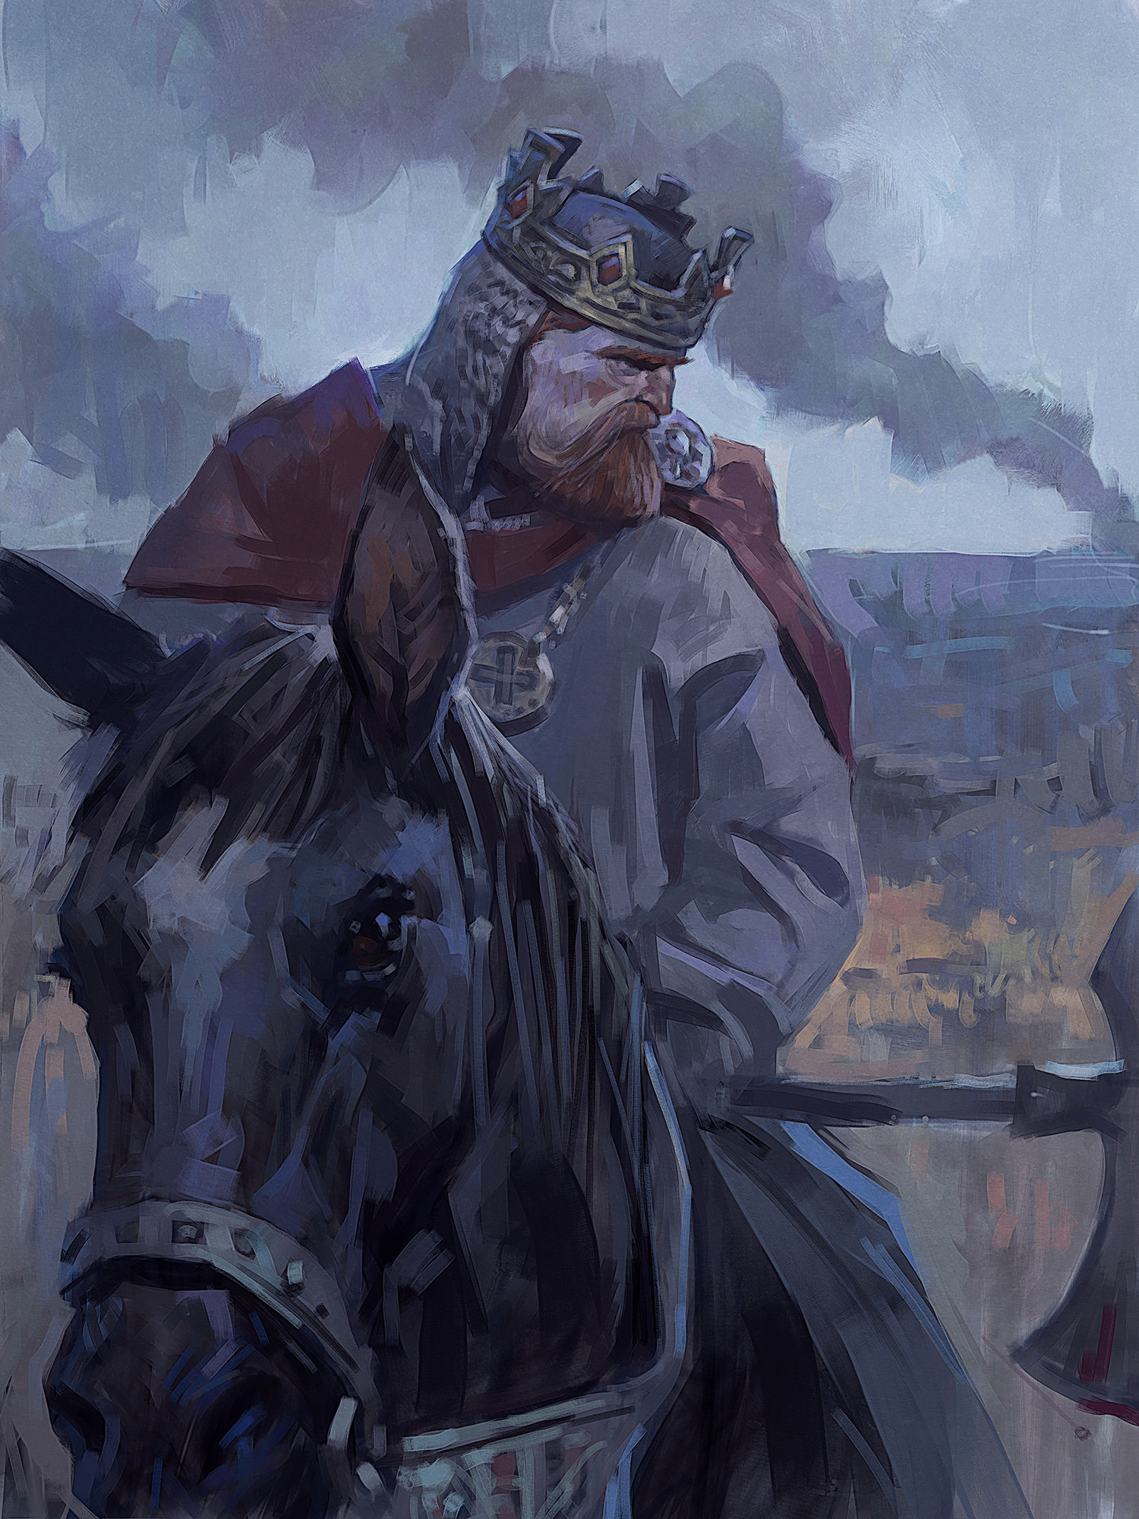
Капля ФП в скоупе лошади
Состояния:
декларативность
Параллелизм:
𝛌 >>= 𝛌
Сложность задачи: функциональная декомпозиция

Slide 8

Капля ФП в скоупе 🐹
Налог на мозг
алгебра, семантическая плотность, дообучение
Проблема получения знаний
(они повсюду)
Сопротивление сообщества
Ужас бизнеса

Slide 9

ФП уже повсюду
Это традиционный стиль программирования
ФП-языки докторские (нет)
ФП-детали есть во всех обычных языках

Slide 10
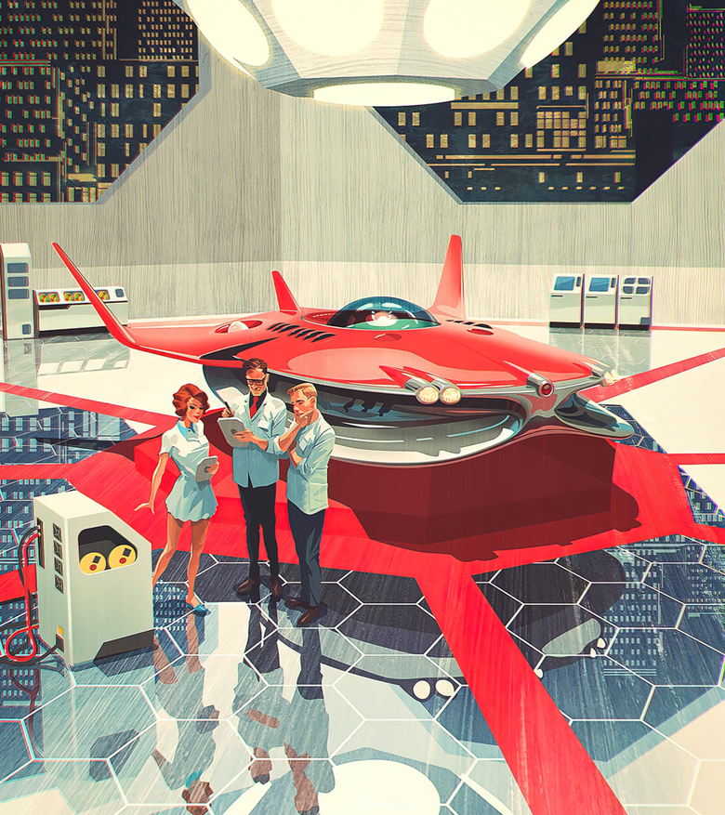
De beneficia mentis
Мозг полезен
И это порождает эффекты
ФП — фабрика хорошего кода
Ум программиста — долговременный актив

Slide 11
@argent-smith
Спасибо!
Иллюстрации Waldemar Kazak
Портрет Роман Папулов

